Slide 1
Polska-Inowrocław II mobilność projektu „Games Achieve My Educational Success” GAMES

Slide 2
Uczestniczące kraje w projekcie:
Litwa,
Turcja,
Portugalia,
Hiszpania,
Włochy,
Polska.

Slide 3
Tangram
Aplikacja do rozwijania umiejętności logicznego myślenia
https://www.tangram-channel.com/

Slide 4
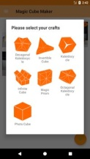
Magic Photo Cube
Aplikacja do tworzenie kostek ze zdjęć

Slide 5
Do you play English?
Gra rozwijająca umiejętności językowe

Slide 6
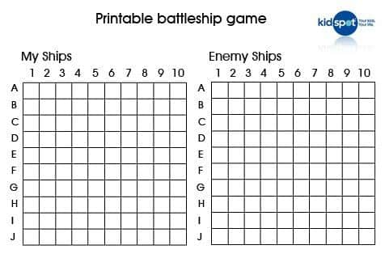
Battleship
Gra rozwijająca umiejętności strategiczne
http://en.battleship-game.org/

Slide 7
GoCongr
Aplikacja ułatwiająca tworzenie narzędzi
https://www.goconqr.com/

